Slide 1
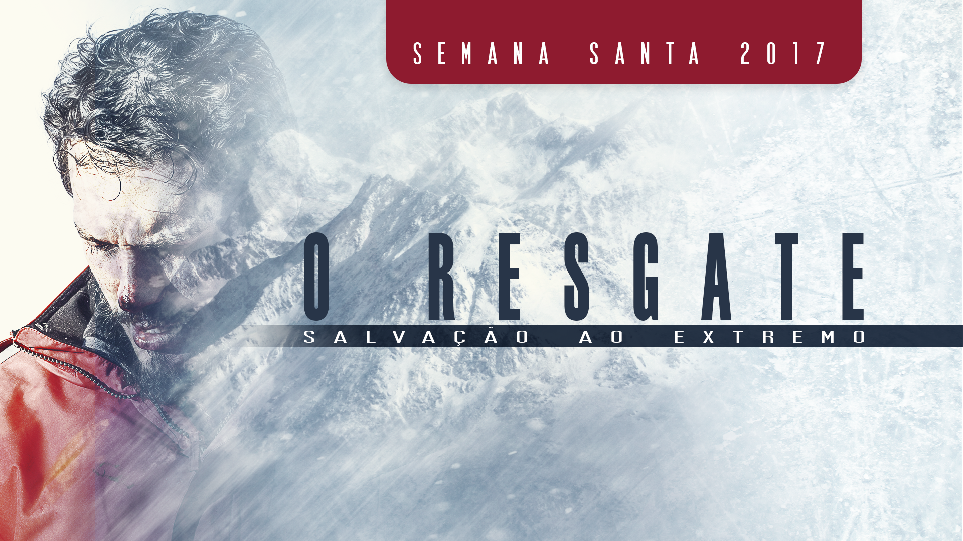

Slide 2


Slide 3

Isaías 1:20

Slide 4

DEUS NOS CHAMA
(ISAÍAS 1:18a)

Slide 5
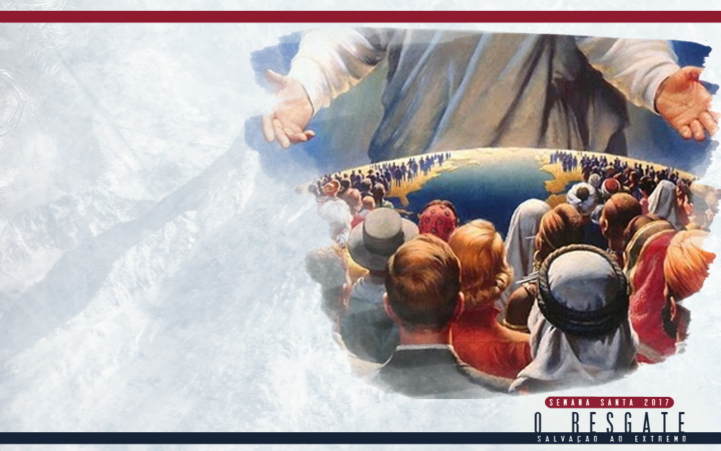
A expressão “vinde pois” envolve o carinhoso convite que Deus nos faz para nos encontrarmos pessoalmente com Ele. Esse convite divino faz parte de Seu plano para salvar o homem.

Slide 6
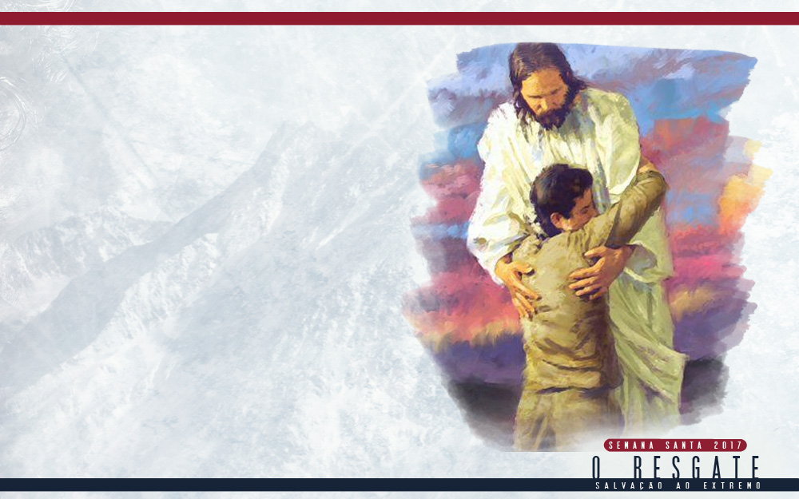
Deus não é apresentado como um juiz desconsiderado
nem como um tirano arbitrário, mas como um pai bondoso, um amigo
compreensivo, um Deus maravilhoso, amante e generoso com cada
um de nós.

Slide 7
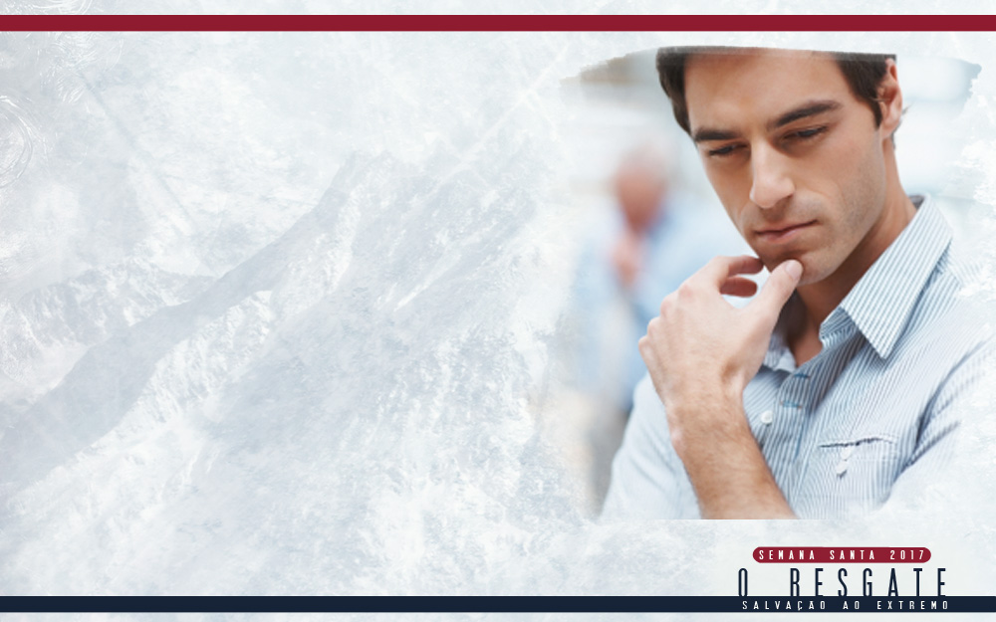
Considerando que fomos criados, dotados com a capacidade de
raciocinar, devemos nos acertar com Ele. Note que a purificação do pecado não ocorre se não reconhecermos que estamos em pecado.

Slide 8
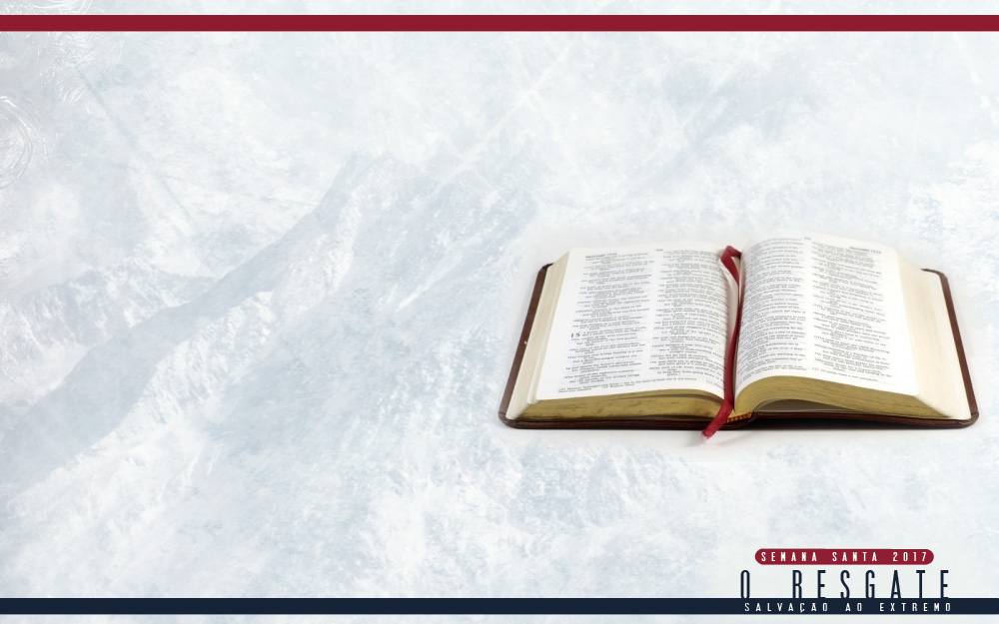
“O mais pesado fardo que levamos é o do pecado. Se fôssemos deixados
a suportar-lhe o peso, ele nos esmagaria. Mas Aquele que era sem pecado tomou-nos o lugar. ‘O Senhor fez cair sobre Ele a iniquidade de nós todos.’
(Is 53:6).

Slide 9
Muitas vezes, pensamos que podemos carregar o peso do pecado; e, ainda mais, cremos que podemos solucioná-lo ao mesmo tempo. Lamentavelmente,
nosso orgulhoso coração nos trai.

Slide 10
O BRANQUEAMENTO ESPIRITUAL
(ISAÍAS 1:18b)

Slide 11
A promessa
aqui é que não importa quão culpados podemos ter sido no passado, nem quão consumado tenha sido o nosso pecado, mesmo assim o Senhor pode
nos devolver a pureza e a santidade.

Slide 12

Deus não perdoa aquele que não quer reconhecer que se encontra em pecado; muito menos aqueles que não querem se arrepender.

Slide 13
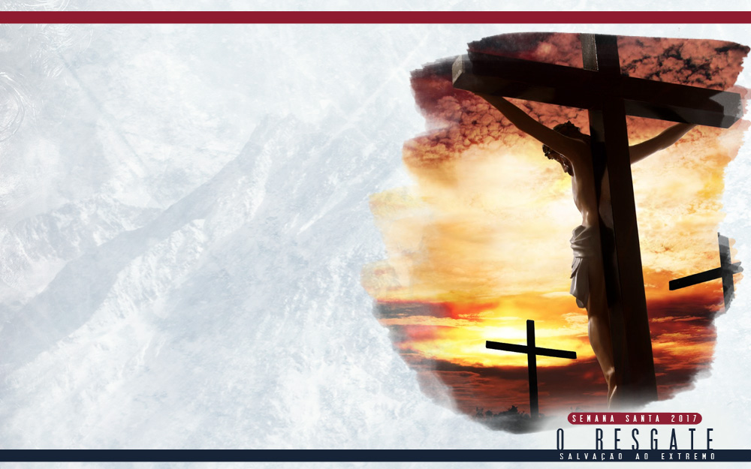
O Apocalipse menciona que “em seu sangue nos lavou dos nossos pecados” (1:5, ARC). Também acrescenta que as vestes dos santos foram lavadas em Seu sangue (7:14; cf. 22:14). Note que somente assim o Pai poderia nos reconhecer como Seus filhos.

Slide 14
Deus está disposto a limpá-lo totalmente por meio do sangue de Cristo e a transformá-lo em uma
nova pessoa.

Slide 15
HÁ APENAS DUAS OPÇÕES
(ISAÍAS 1:19-20)

Slide 16

Uma vida de alegria e
bem-aventurança é o resultado da obediência à Lei de Deus. As delícias
celestiais não são dons concedidos arbitrariamente por Deus aos que O
seguem; mas o resultado natural de cumprir os Seus requerimentos.

Slide 17
Ainda que seja certo que Deus não condena o pecador, antes
que busca a sua salvação, devemos atentar para dois aspectos:
1
Colhemos o que semeamos, que são as consequências de nossos erros; mas também,
2
Deus finalmente destruirá os que insistem em seguir pelo caminho ímpio e rebelde
contra Ele (v. 20).

Slide 18
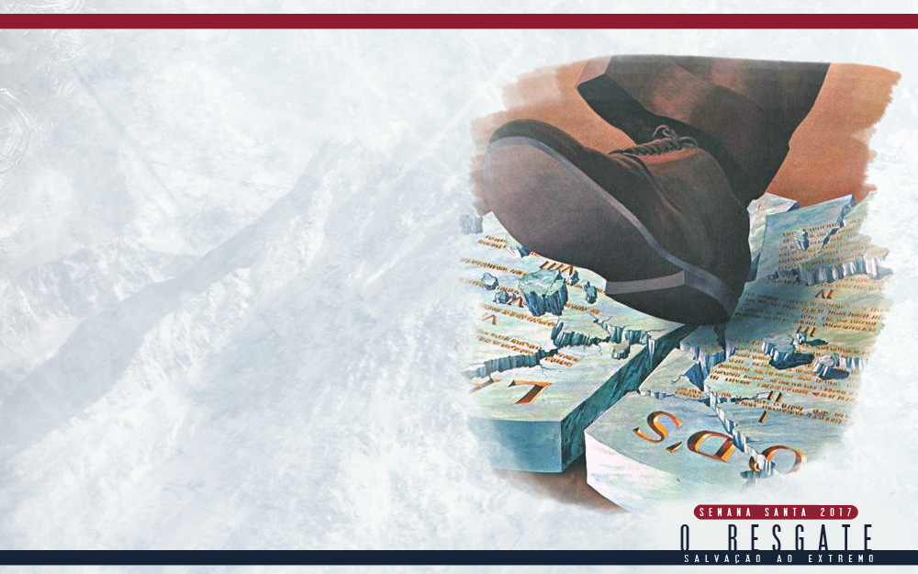
Portanto, quando os homens infringem os mandamentos de Deus, a morte é o resultado inevitável. Deus nos adverte sobre o resultado da
desobediência e do pecado.

Slide 19
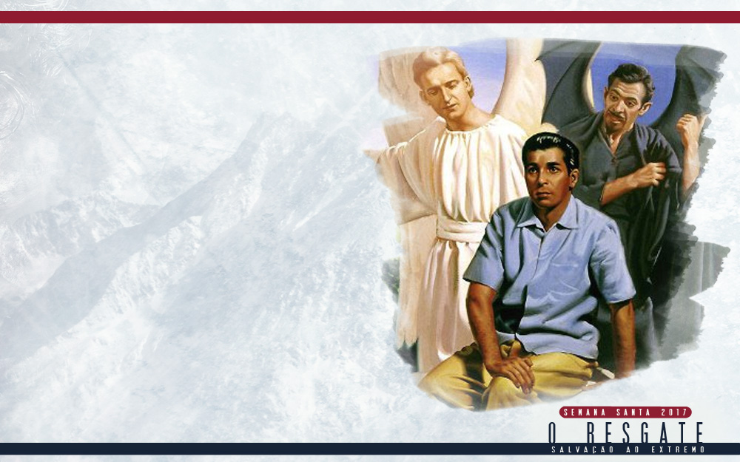
Jesus afirmou que “ninguém pode servir a dois senhores; porque ou há de aborrecer-se de um e amar ao outro ou se devotará a um e desprezará
ao outro. Não podeis servir a Deus e às riquezas” (Lc 16:13).

Slide 20
CONCLUSÃO

Slide 21
Deus está nos chamando para acertar nossa situação com Ele. Visto que nos ama, Ele quer o melhor para nós e está preocupado com nossa salvação.

Slide 22
Para os que estamos em pecado, a promessa é de que está ao nosso alcance o perdão dos pecados. Deus nô-lo oferece por meio do sangue
de Cristo que foi derramado na cruz do Calvário. Ele deseja transformar nossa vida e lhe dar pureza total.

